Slide 1
第三章 类：面向对象的基石

Slide 2
第三章 类：面向对象的基石
3.1 案例-链表的实现
3.1.1 案例及其实现
链表的设计
using value_t = int; //类型别名
struct _node //节点类型定义
{
value_t data; //数据域
_node * next; //指针域
};
using node_ptr = _node *; //类型别名
struct linked_list
{
node_ptr head, tail; //头尾指针
size_t _size; //节点数目
};
链表
head
tail
1
2
3
4
5
^
图3-1 链表结构示意图

Slide 3
第三章 类：面向对象的基石
3.1 案例-链表的实现
3.1.1 案例及其实现
链表的操作（原型）
//链表的操作：原型声明
//初始化链表
extern void init(linked_list& l);
//在链表尾部添加数据
extern void push_back(linked_list& l, value_t d);
//清空链表
extern void clear(linked_list& l);

Slide 4
第三章 类：面向对象的基石
3.1 案例-链表的实现
3.1.1 案例及其实现
项目建造
Makefile
sources = *.cpp
cflags = -std=c++17 -Wall
target = llist
sanitizer = -fsanitize=address
all:
$(CXX) $(sources) $(cflags) $(sanitizer) -o $(target)
命令行
$ make

Slide 5
第三章 类：面向对象的基石
3.1 案例-链表的实现
3.1.2 案例问题分析
对象是一个主动的实体，它包含有属性和行为。linked_list只是封装了属性。属于对象的行为不得不用一些没有任何隶属关系的全局函数来实现。
从逻辑、安全等各种角度出发，链表的内部细节应该是对客户程序员隐蔽的，他们不需要也没有必要知道链表的实现细节。然而在实现中，链表的属性是没有任何保护的，直接暴露在程序空间中。

Slide 6
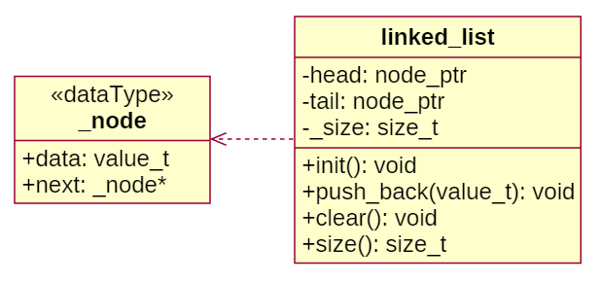
第三章 类：面向对象的基石
3.2 类
3.2.1 定义类类型和对象
class linked_list
{
private:
node_ptr head, tail;
size_t _size;
public:
void init();
void push_back(value_t d);
void clear();
size_t size();
};
数据成员
成员函数

Slide 7
第三章 类：面向对象的基石
3.2 类
3.2.1 定义类类型和对象
成员函数的定义
在类外定义
void linked_list::init()
{
head = tail = nullptr;
_size = 0;
}
在类内定义
class linked_list
{
public:
void init() { head = tail = nullptr; _size = 0; }
…
};
名字限定

Slide 8
第三章 类：面向对象的基石
3.2 类
3.2.1 定义类类型和对象
定义类对象
定义类对象
linked_list l;
访问对象的成员
l.init();
head
tail
_size
图3-3对象的内存布局

Slide 9
第三章 类：面向对象的基石
3.2 类
3.2.1 定义类类型和对象
this指针
C++编译器会为每一个类对象的所有非静态(3.2.3节)成员函数设置一个this指针，并且这个指针指向了类对象本身。
例如有：linked_list l; 那么l对象的this指针可以形式化地看作是这样定义的：
linked_list * const this = &l;
有了this指针，成员init()的实现可以认为被编译器改成如下形式
void linked_list::init() { this->head = this->tail = nullptr; this->_size = 0; }
因此，即使所有类对象都共享了init()成员的代码，但因this指针的存在，init()也非常清楚自己是由哪个对象（this指针指向的对象）发起的。

Slide 10
第三章 类：面向对象的基石
3.2 类
3.2.2 访问控制
class linked_list
{
private:
node_ptr head, tail;
size_t _size;
public:
void init();
void push_back(value_t d);
void clear();
size_t size();
};
私有段，段内成员类外不可见，即类外不可直接访问。
共有段，段内成员类外可见
访问控制保护的是类，而非单个类对象。因此，在类的成员函数中，可以直接访问该类对象的所有成员。

Slide 11
第三章 类：面向对象的基石
3.2 类
3.2.2 访问控制
封装遍历操作
using callback = void (value_t&); //定义函数类型
void linked_list::traverse(callback af)
{
for (node_ptr p = head; p != nullptr; p = p->next) af(p->data);
}
l.traverse([](value_t& v) { std::cout << v << ' '; });

Slide 12
第三章 类：面向对象的基石
3.2 类
3.2.3 类的静态成员
class foo
{
private:
int a;
static int b;
public:
static int c;
void set(int x) { a = x; }
static void f() { std::cout << b << ' ' << c << std::endl; }
static void g(const foo& o) { std::cout << o.a << std::endl; }
};
int foo::b = 0;
int foo::c = 1;
实例成员。对象存在该类成员才存在。
静态数据成员。该类成员的存在不依赖于类对象。
静态成员属于类而非类对象。
静态成员函数。主要用于访问其他静态成员。
静态成员函数没有this指针。
静态成员函数要访问实例成员，应该向它传递一个对象。
静态数据函数的内存分配必须在类外显式完成，并被初始化。

Slide 13
第三章 类：面向对象的基石
3.2 类
3.2.4 struct和union
struct和union都是特殊的类。
在缺省段描述符的情况下，struct的成员都是公有的。相较而言，class的则是私有的。
union的成员只能是公有的。最好以C的方式使用。

Slide 14
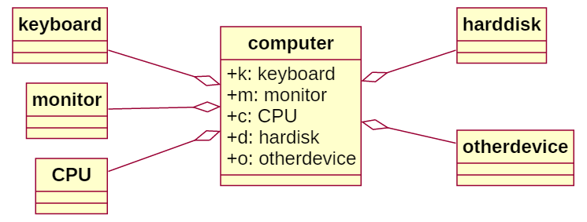
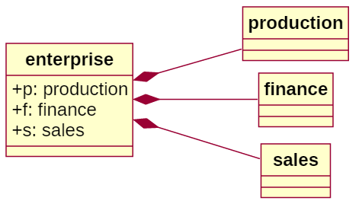
第三章 类：面向对象的基石
3.2 类
3.2.5 组合和聚集
类的成员可以是其它类的实例。这使得前者间接获得后者的功能。这是类与类之间合作的一种模式。
聚集
部件可以单独存在
组合
部件不能单独存在

Slide 15
第三章 类：面向对象的基石
3.3 对象的构造、初始化和析构
类对象在定义后应该被初始化。
以前的做法是调用初始化方法。但这存在缺陷。
更好的初始化方法是自动化 - 构造函数(constructor)
类对象在失效后应该清理它占据的资源。
以前的做法是调用清理方法。但这也存在缺陷。
更好的清理方法仍然是自动化 – 析构函数(destructor)

Slide 16
第三章 类：面向对象的基石
3.3 对象的构造、初始化和析构
初始化
Inline模式
class linked_list
{
private:
node_ptr head = nullptr;
node_ptr tail = nullptr;
size_t _size = 0;
};

Slide 17
第三章 类：面向对象的基石
3.3 对象的构造、初始化和析构
3.3.1 构造函数
class T //T是类名
{
public:
T([参数列表]) { 语句 } //这是一个构造函数
};
实际上，构造函数没有名字！因此不能被显式调用。
引起构造函数“调用”的语法称为“函数标记法(functional notation)”，其形式非常类似于函数调用。
构造函数没有也不能有返回类型！

Slide 18
第三章 类：面向对象的基石
3.3 对象的构造、初始化和析构
3.3.1 构造函数
默认和显式声明的构造函数
默认的构造函数：没有参数
linked_list::linked_list() { … }
linked_list l; //这里，默认构造函数被编译器自动调用
显式声明的构造函数
class linked_list
{ public: explicit linked_list() {...} };

Slide 19
第三章 类：面向对象的基石
3.3 对象的构造、初始化和析构
3.3.1 构造函数
构造函数的参数
构造函数的参数：可以是默认的
linked_list::linked_list(size_t len, value_t* a = nullptr) { … }
value_t d[] = { … };
linked_list l(5, d);
linked_list k(0);

Slide 20
第三章 类：面向对象的基石
3.3 对象的构造、初始化和析构
3.3.1 构造函数
构造函数的初始化列表
构造函数的初始化列表：出现在函数头部
linked_list(size_t len, value_t* a)
: head(nullptr), tail(nullptr), _size(0)
{ … }
构造函数的初始化列表先于其“函数体”执行。
类的常量和引用成员只能在初始化列表中被初始化。

Slide 21
第三章 类：面向对象的基石
3.3 对象的构造、初始化和析构
3.3.1 构造函数
嵌入对象的初始化
class A
{
private:
int i;
public:
A(int x) : i(x) {}
};
class B
{
private:
A a;
public:
B(int x) : a(x) {}
};

Slide 22
第三章 类：面向对象的基石
3.3 对象的构造、初始化和析构
3.3.2 构造函数重载
linked_list();
linked_list(size_t len, value_t* a);
linked_list(const std::initializer_list<value_t>& l);
初始化列表

Slide 23
第三章 类：面向对象的基石
3.3 对象的构造、初始化和析构
3.3.2 构造函数重载
构造函数委托
linked_list() : head(nullptr), tail(nullptr), _size(0) {}
linked_list(size_t len, value_t* a) : linked_list() { … }
linked_list(std::initializer_list<value_t>& l) : linked_list() { … }

Slide 24
第三章 类：面向对象的基石
3.3 对象的构造、初始化和析构
3.3.3 统一初始化
常规初始化
VS
统一初始化
int a = 0; //复制初始化
const char *p("string"); //直接初始化
linked_list l(5); //直接初始化，使用了默认参数
linked_list k = {1, 2, 3, 4}; //复制初始化
int a = {1}; //等价于 int a = 1
int b{2}; //等价于 int b = 2
int *p = new int[4]{1, 2, 3, 4}; //数组p的每个元素都被初始化
X n; //n未初始化
n = { 7, 8 }; //赋值
class Y
{
public:
int c; double d;
Y(int x, double y) : c(x), d(y) {}
} m{5, 6.0}; //call constructor, m.c = 5，m.d = 6.0

Slide 25
第三章 类：面向对象的基石
3.3 对象的构造、初始化和析构
3.3.4 析构函数
class T //T是类名
{
public:
~T() { 语句 } //这是一个析构函数
};
析构函数在对象失效时被编译器自动调用。
析构函数能被显式调用，但调用后对象将失效。
析构函数不能有参数！
析构函数没有也不能有返回类型！

Slide 26
第三章 类：面向对象的基石
3.3 对象的构造、初始化和析构
3.3.5 默认和被删除的成员函数
隐式默认的特殊成员
class X {};
因为没有显式定义，所以类X的构造函数和析构函数都是隐式默认(implicit default)的。
隐式默认的成员由编译器合成。
显式默认的特殊成员
struct X
{
X() noexcept = default; //显式默认构造函数必须没有参数 ~X() noexcept = default;
};

Slide 27
第三章 类：面向对象的基石
3.3 对象的构造、初始化和析构
3.3.5 默认和被删除的成员函数
struct X
{
X() = delete;
X(int) noexcept {}
};
X a; //error，默认构造函数被删除
X b{1}; //OK

Slide 28
第三章 类：面向对象的基石
3.5 面向对象方法的应用
3.5.1 OOA
几个必须回答的问题
Why
Who
How
When
Where
What
我们为什么要开发这样的应用系统？
谁会使用这个应用系统？
用户会用什么样的方式使用这个系统？
用户何时会使用这个系统？
用户在什么场景下会使用这个系统？
基于上述问题，我们要开发出什么样的系统？

Slide 29
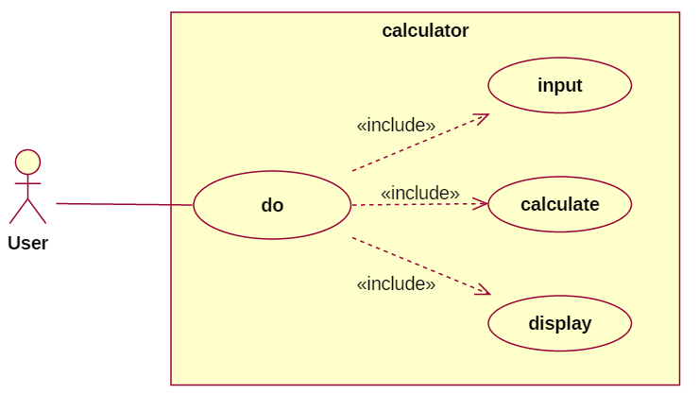
第三章 类：面向对象的基石
3.5 面向对象方法的应用
3.5.1 OOA
案例的用例图

Slide 30
第三章 类：面向对象的基石
3.5 面向对象方法的应用
3.5.2 面向对象设计
面向对象设计的主要过程（但不是全部）包括：
系统体系结构设计。
类/对象设计。
用户界面设计。

Slide 31
第三章 类：面向对象的基石
3.5 面向对象方法的应用
3.5.2 面向对象设计
体系结构设计
目标系统是一个独立的应用系统。因此，系统的体系结构应该是集中式的，即有一个总控模块调度其他功能模块。
接下来要进行的是系统的模块分解。根据前面的分析，可以很容易地确定，系统的功能模块由四个部分组成：
总控
输入
计算
输出

Slide 32
第三章 类：面向对象的基石
3.5 面向对象方法的应用
3.5.2 面向对象设计
标识系统中的类/对象
一个简单易行的方法就是列出使用场景的流程，然后在流程中找出活动对象。仅保留那些与应用直接相关的对象。标识出这些对象之间的关系。
在案例的使用场景中，活动对象有两个：用户和计算器。前者并不需要标识。因此，本系统中活动的对象只有一个，那就是计算器。这里，我们将其标识为：calculator。

Slide 33
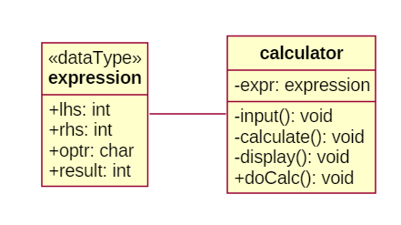
第三章 类：面向对象的基石
3.5 面向对象方法的应用
3.5.2 面向对象设计
类的接口设计
class expression
{
public lhs: integer;
public rhs: integer;
public optr: char;
public result: integer;
};
class calculator
{
private expr: expression;
private input() : void;
private calculate() : void;
private display() : void;
public doCalc() : void;
};

Slide 34
第三章 类：面向对象的基石
3.5 面向对象方法的应用
3.5.2 面向对象设计
其他工作
用户界面设计
人机界面设计原则
编码实现
添加实现细节
代码测试
交付和运维
用户的反馈
系统升级和维护

